Slide 1

Improvement Quest
Desarrolladores
María García Raldúa
Javier Landaburu Sánchez
Andrés Puentes Rodríguez
FINAL

Slide 2
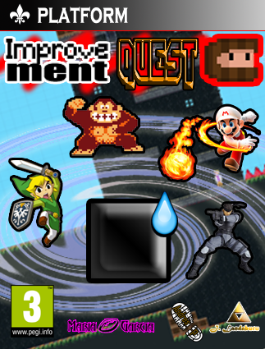
. Planificación inicial
● Implementación de niveles 1 y 2.
● Guion niveles 1 y 2.
● Menús e interfaz.
● Sonidos y música.
● Cinemática final
● Diseño de textos

Slide 3
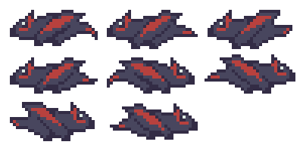
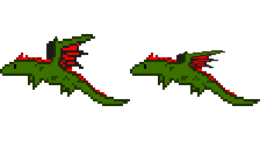


.Objetivos conseguidos
Implementación nivel 1
Animación enemigos
Implementación nivel 2 modificada
Guion 1 y 2
Programación e implementación de textos
Programación IA 1 y 2
Música y sonidos 1 y 2
Menú y escenas de selección de nivel, controles y créditos.
Unión de todas las escenas.
Escena de final del juego.
Diseño de más enemigos.

Slide 4
.Problemas durante el desarrollo
Por orden de gravedad:
Mala coordinación en la primera semana del hito 2 ( dos proyectos simultáneos ).
Reducción del nivel 2 por falta de tiempo.
Problemas para entender git y posteriormente con el comando “git pull” (fusión).
Bugs de Unity (cosas que funcionan diferente a cada uno).
Recarga de los mapas de Tiled y por tanto problemas con los colliders modificados.
Animación de P1.
Demasiados scripts parecidos pero necesarios.
Animación de daño defectuosa.
Rehacer cosas ya hechas.

Slide 5
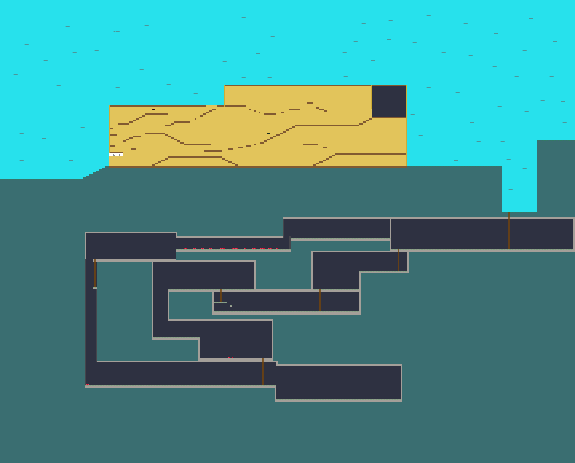
. NIVEL 2 ANTES

Slide 6
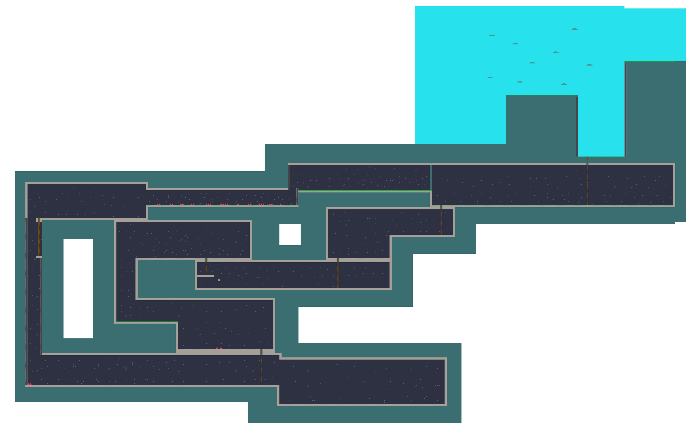
. NIVEL 2 DESPUÉS

Slide 7
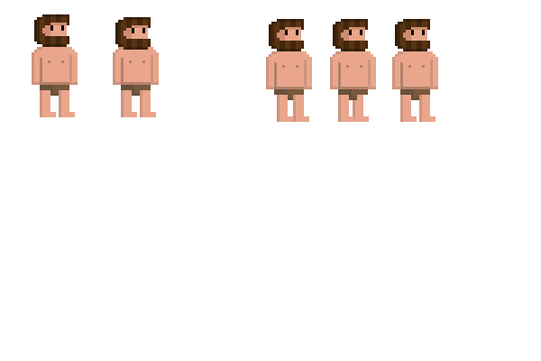
. Solución
Creemos compensada la falta del nivel 2 completo (extensión, detalles, etc).
Sustitución de los bloques del tileset con collider por otros sin para las escaleras.
Animación de P1 con frames en Photoshop.
Uso de git para tener menos problemas de coordinación
Más comunicación y quedadas para poner las cosas en común y resolver problemas en conjunto.
Dedicación de más horas al proyecto.

Slide 8
. Estado del juego FINAL
GAMEPLAY

Slide 9
. SI VOLVIÉSEMOS A EMPEZAR….
Usaríamos git desde un primer momento.
Habríamos dedicado más tiempo al documento de diseño (nos quedamos escasos con algunas cosas).
Nos hubiésemos organizado mejor y por tanto habríamos hecho el nivel 2 completo.
Aunque el número de personas del grupo no fue un problema como tal, echábamos en falta a alguien más.
Habríamos hecho todos los enemigos de cero (en los niveles 1 y 2 hay algunos de internet), ya que prácticamente todo el arte lo hemos hecho de cero nosotros.
Desde la preproducción quedaríamos todos al menos una vez a la semana.
Animaríamos a todos los NPCs (los NPCs neutrales no tienen ningún movimiento).

Slide 10
. Preguntas
????????????????????????????????????????????????????????????????????????????????????????????????????????????????????????????????????????????????????????????????????????????????????????????????????????????????????????????????????????????????????????????????????????????????????????????????????????????????????????????????????????????????????????????????????????????????????????????????????????????????????????????????????????????????????????????????????????????????????????????????????????????????????????????????????????????????????????????????????????????????????????????

